Slide 1

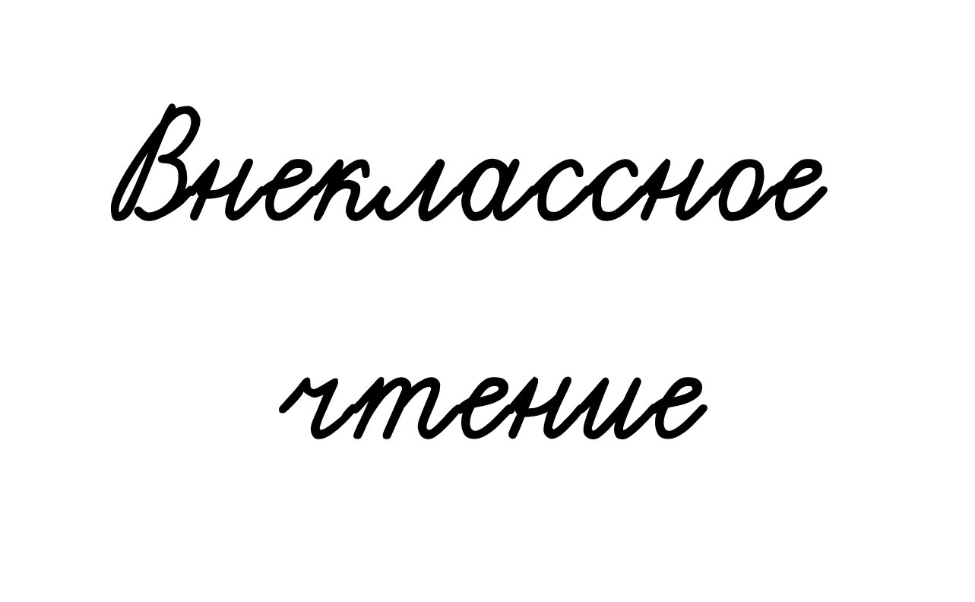

Slide 2
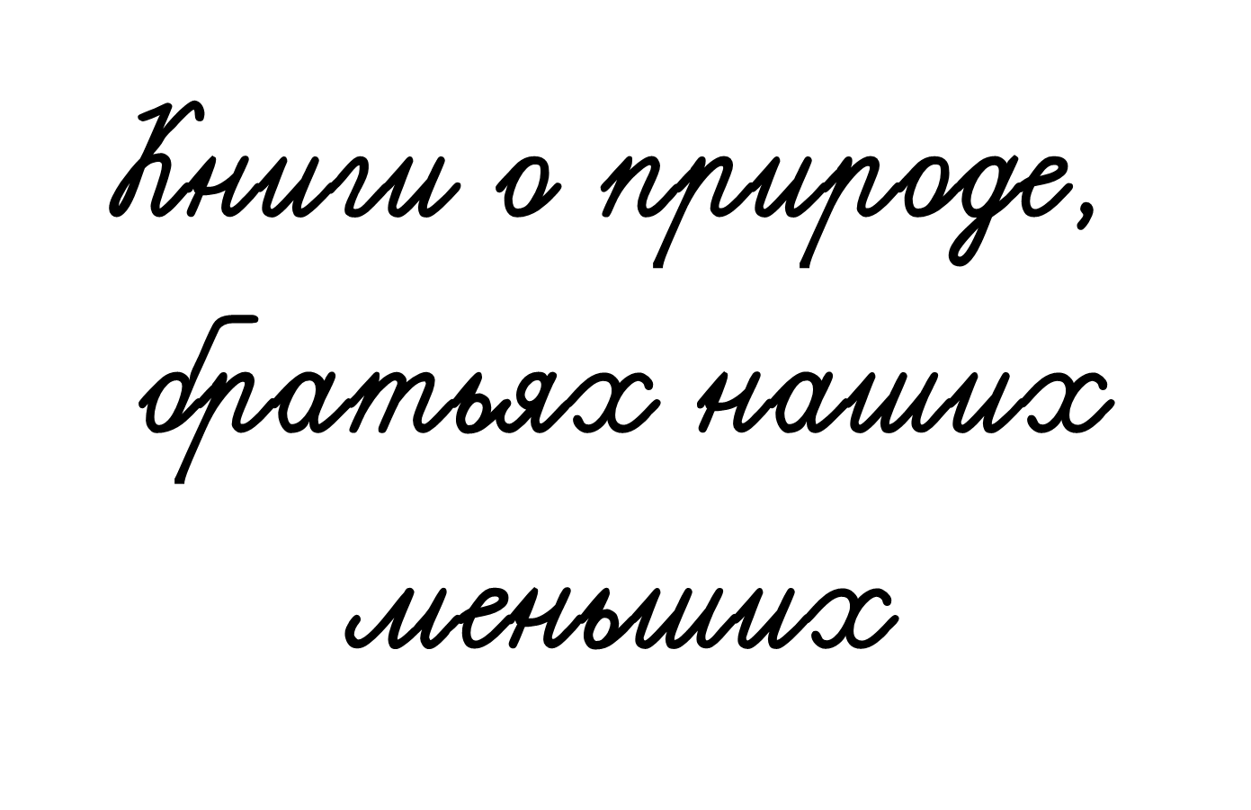

Slide 3
ТЕМА УРОКА
КНИГИ Виталия Валентиновича Бианки

Slide 4
ЦЕЛЬ:
УЗНАТЬ СВЕДЕНИЯ О ЖИЗНИ И ТВОРЧЕСТВЕ
ОБСУДИТЬ ПРОЧИТАННЫЕ ПРОИЗВЕДЕНИЯ
ВИТАЛИЯ ВАЛЕНТИНОВИЧА БИАНКИ
ВИТАЛИЯ ВАЛЕНТИНОВИЧА БИАНКИ

Slide 5



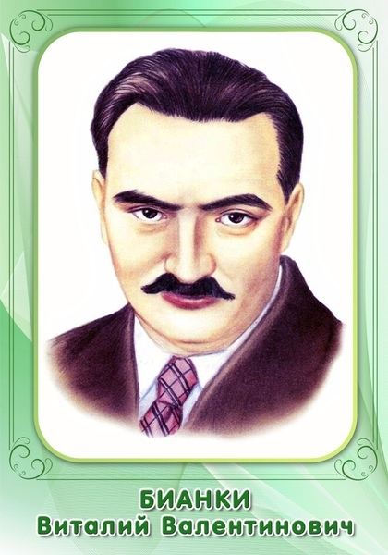



300 сказок и рассказов
120 книг

Slide 6









Slide 7
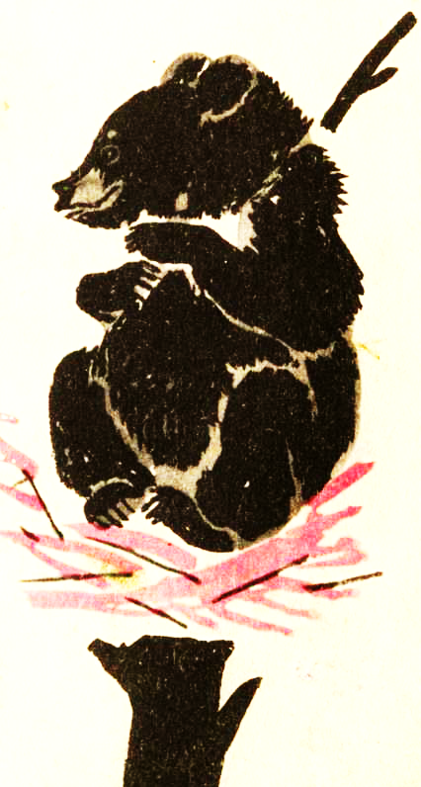


Slide 8
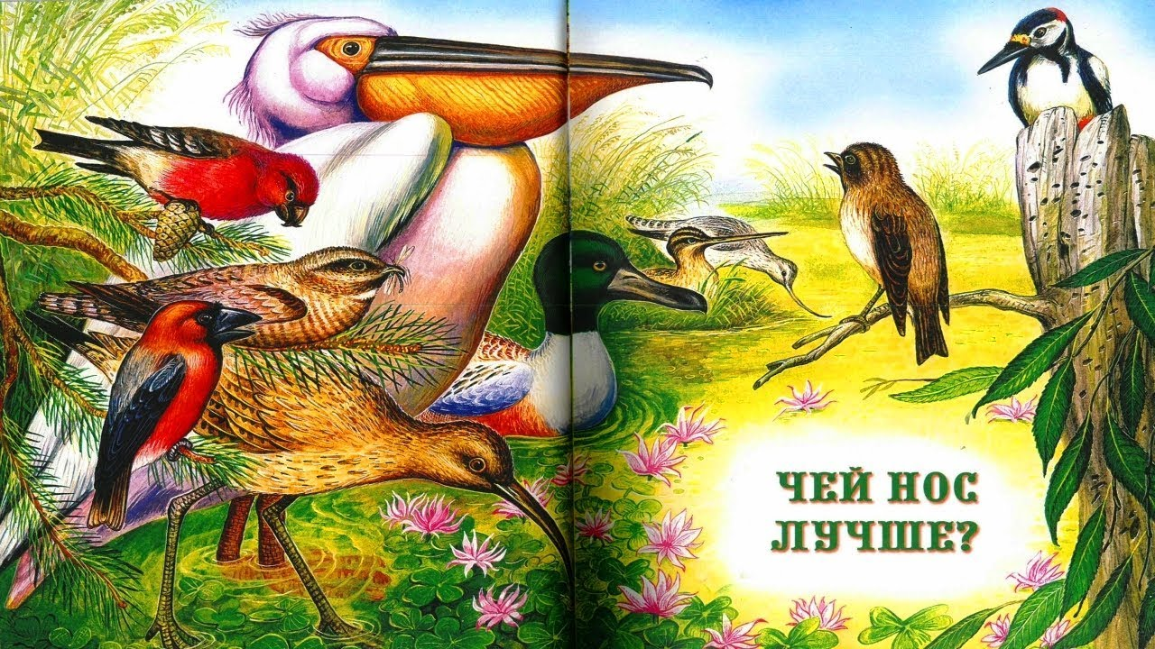

Slide 9
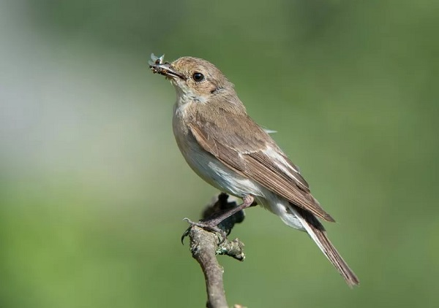

Slide 10
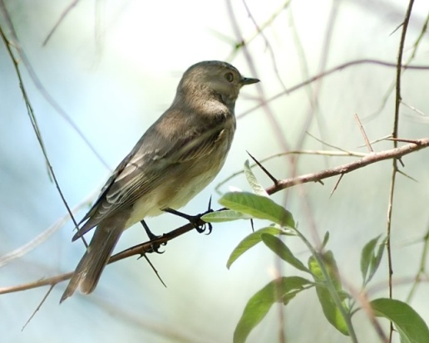

Помогите Мухолову выбрать лучший нос,
но сначала угадайте, кому он принадлежит.
1)
4)
Широконос
Клёст –
крестонос
2)
5)
Кроншнеп-
серпонос
Бекас –
долгонос
3)
6)
Кулик-
шилонос
Пеликан-
мешконос
7)
Дятел
Козодой-
сетконос
Дубонос

Slide 11
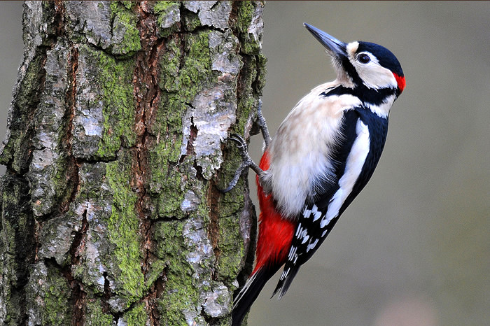
Дятел

Slide 12
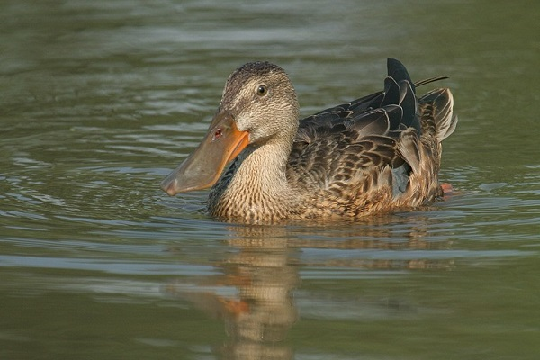
Широконос

Slide 13
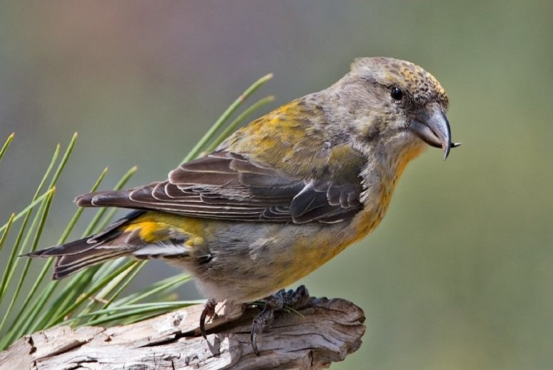
Клёст

Slide 14
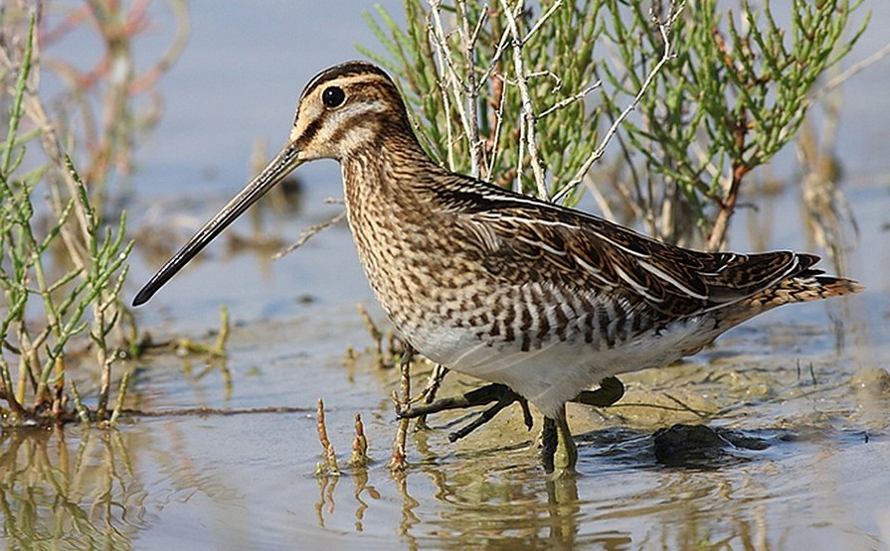
Бекас

Slide 15
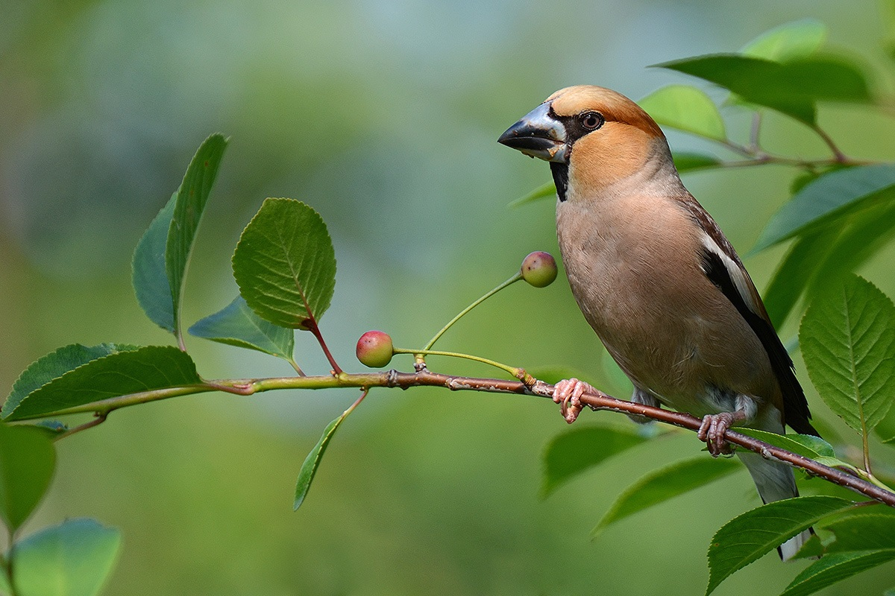
Дубонос

Slide 16
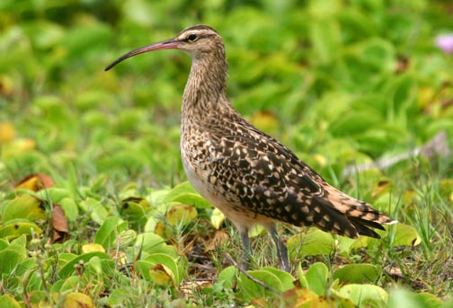
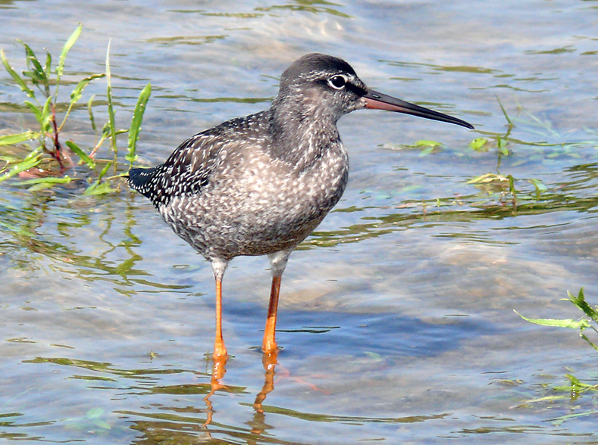
Кроншнеп-серпонос
Кулик-шилонос

Slide 17
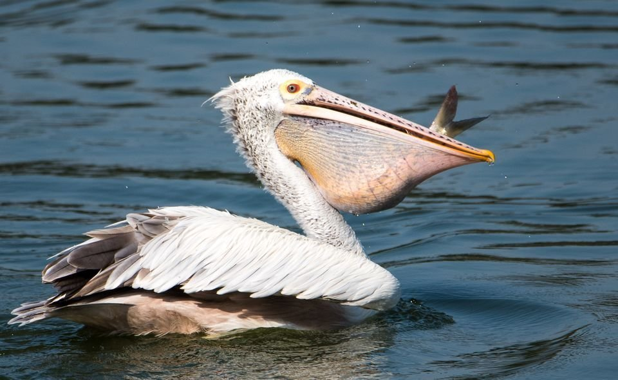
Пеликан

Slide 18
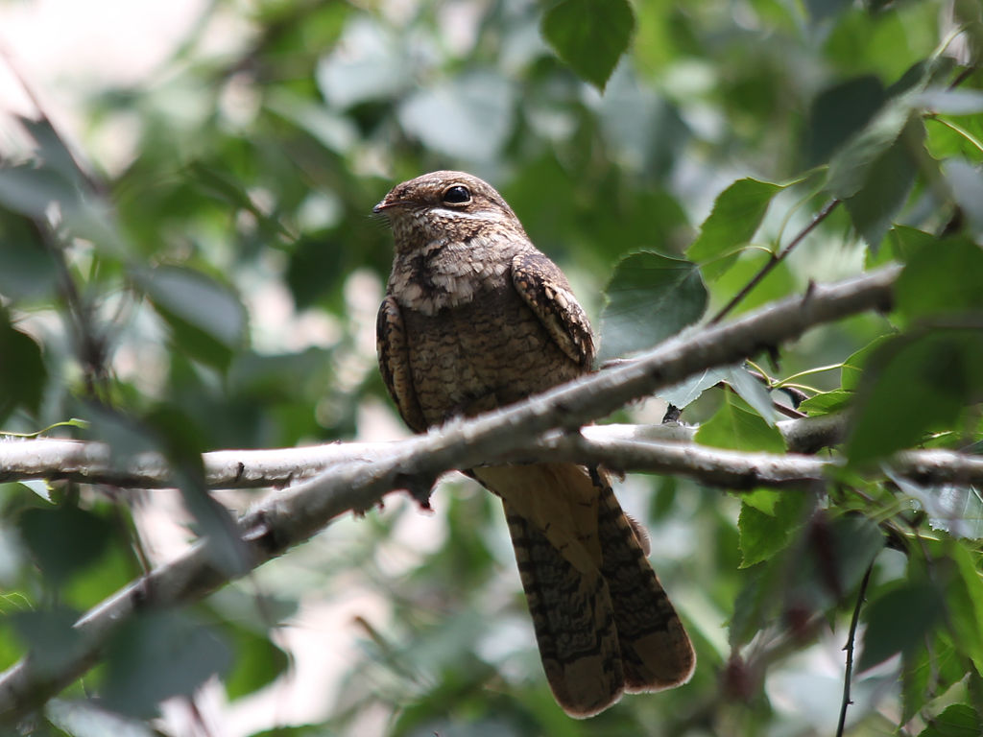
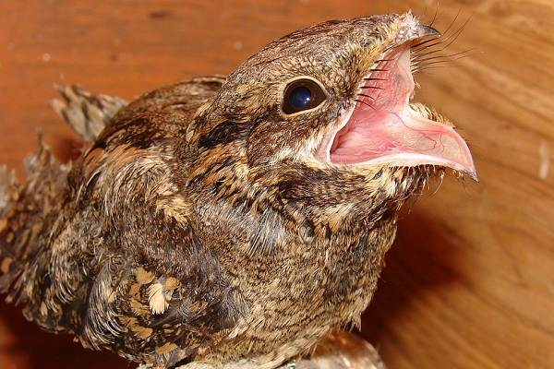
Козодой

Slide 19
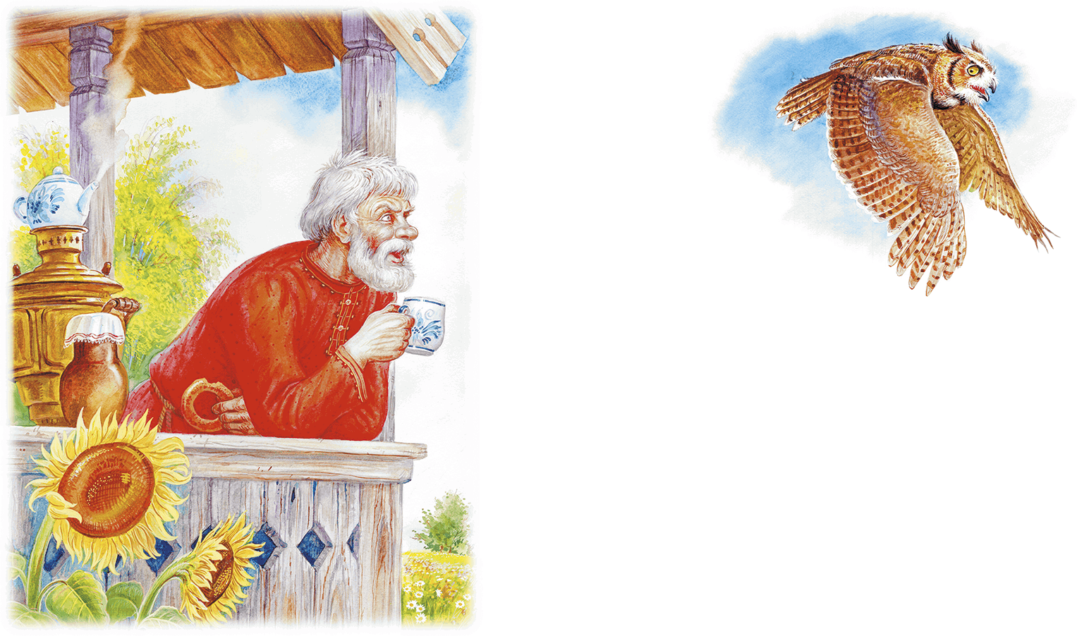
Какая связь между Совой
и чаем Старика?

Slide 20
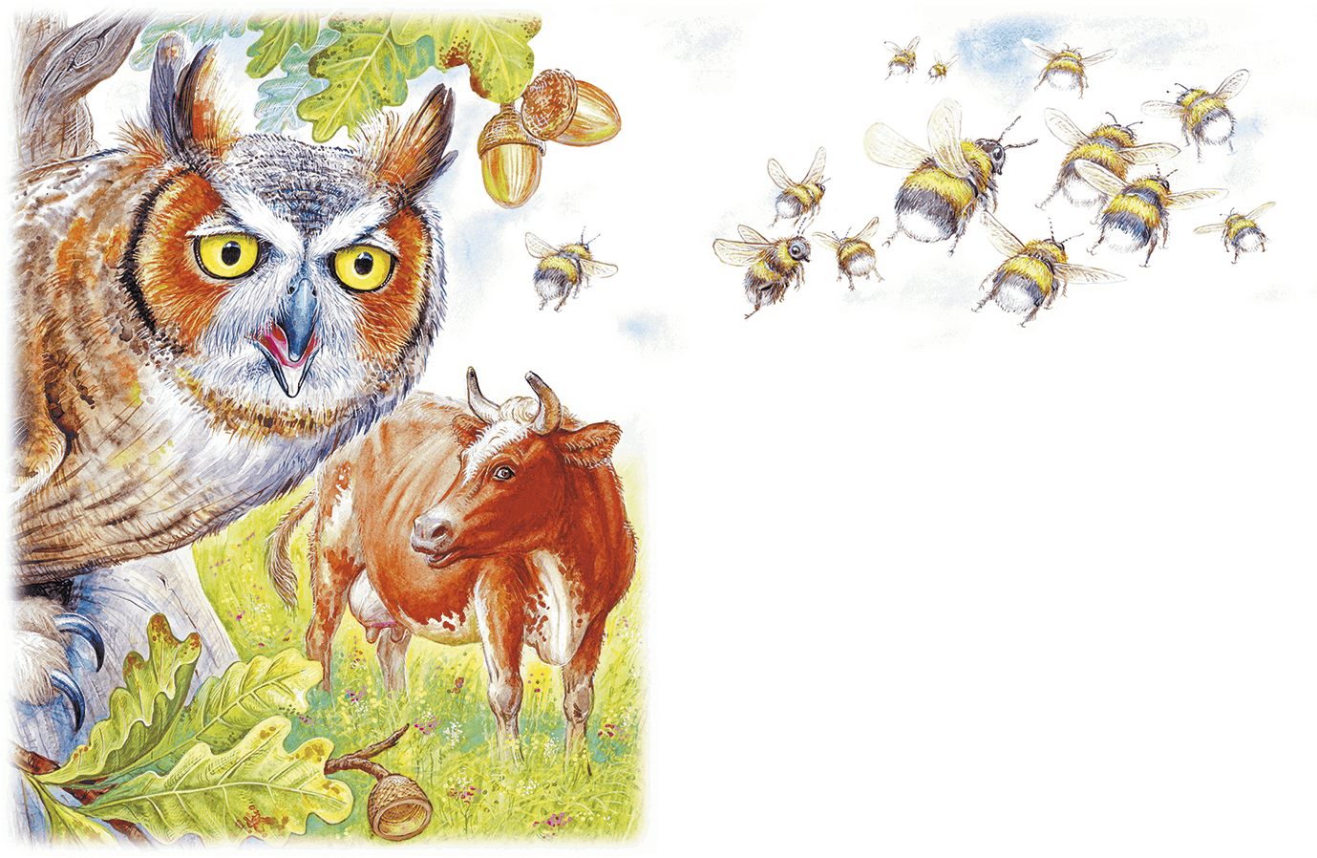
В природе всё
взаимосвязано.

Slide 21


Slide 22
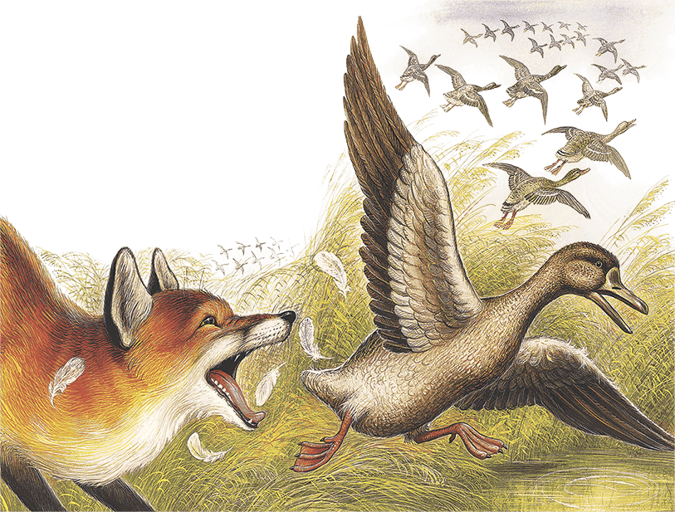

Slide 23
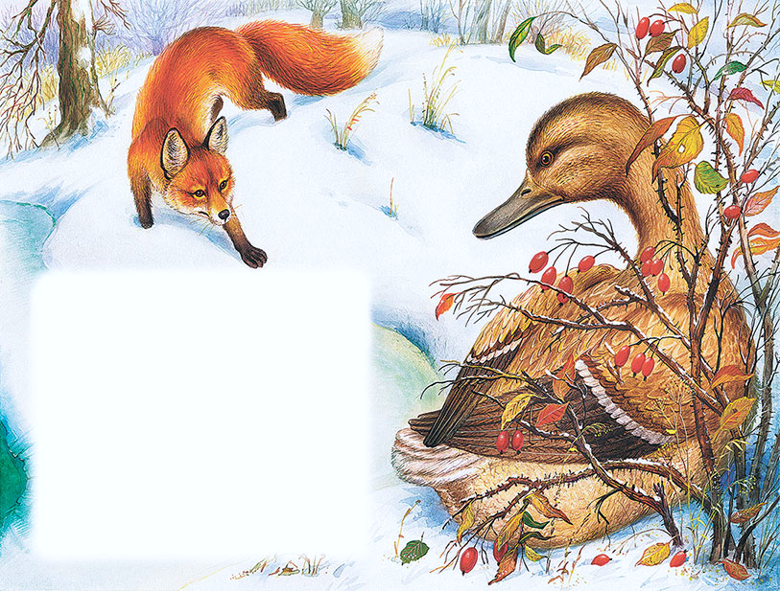

Slide 24
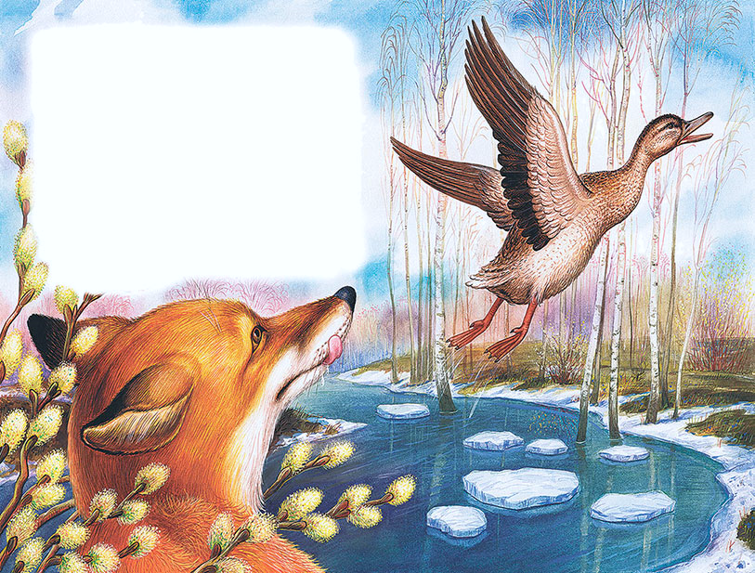

Slide 25


Slide 26
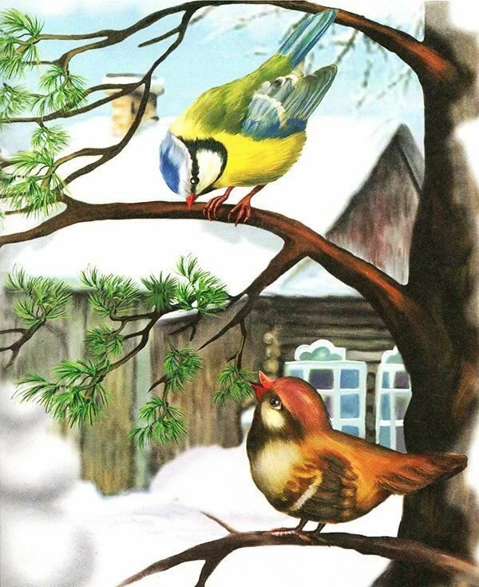

Чьи слова?
Ты летай себе по садам,
полям и лесам, летай
да присматривайся,
что кругом делается.
Старого Воробья

Slide 27
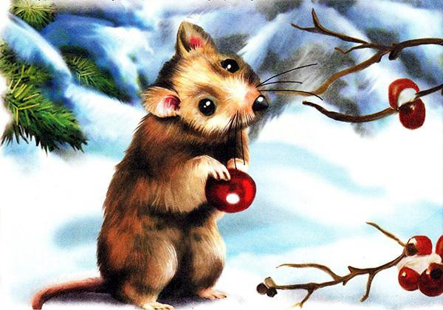
Чьи слова?
Бегала я в куче хвороста
под снегом, да вдруг и
провалилась в глубокую
яму.
Лесной мыши

Slide 28
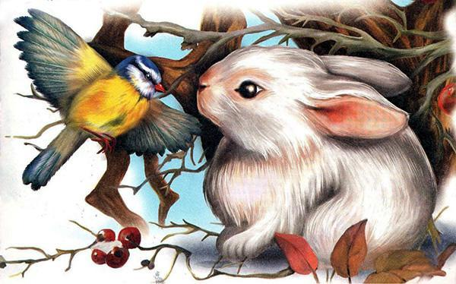
Чьи слова?
Нельзя же так топать
по сухим, хрустким
листьям! Я думал,
что лиса бежит или
волк.
Зайца

Slide 29
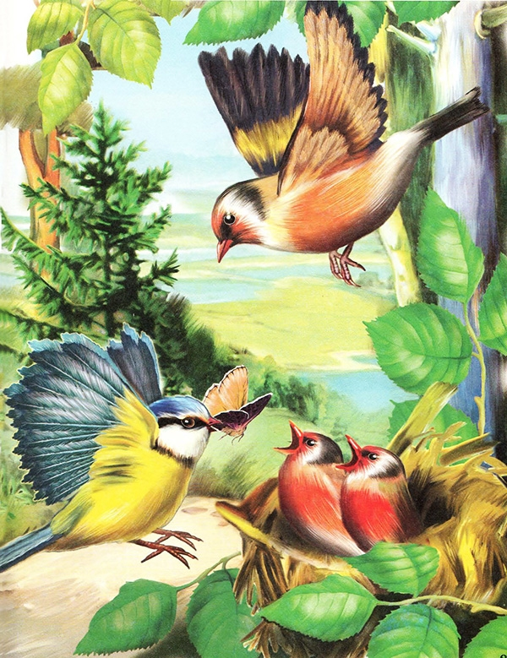
Чьи слова?
Марш отсюда! Ты чуть
моего птенчика не
погубила. Разве можно
давать маленькому
целую бабочку? Даже
крылья ей не оторвала.
Щеглихи

Slide 30
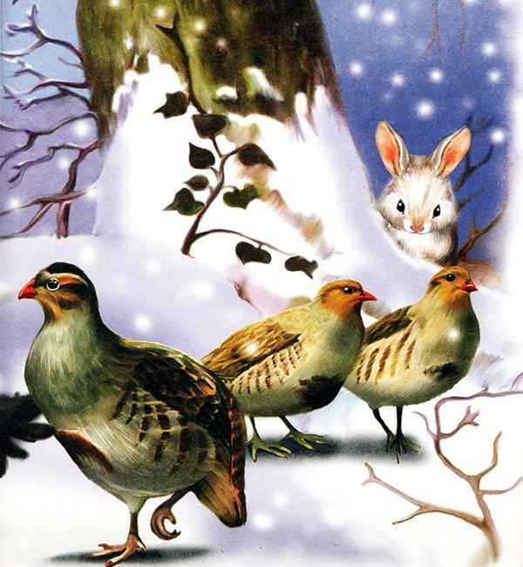
Узнай героя
В поле, в кустах, жили красивые курочки с шоколадной подковкой на груди. Целая стая их тут жила, зёрна из-под снега выкапывала.
Куропатки

Slide 31
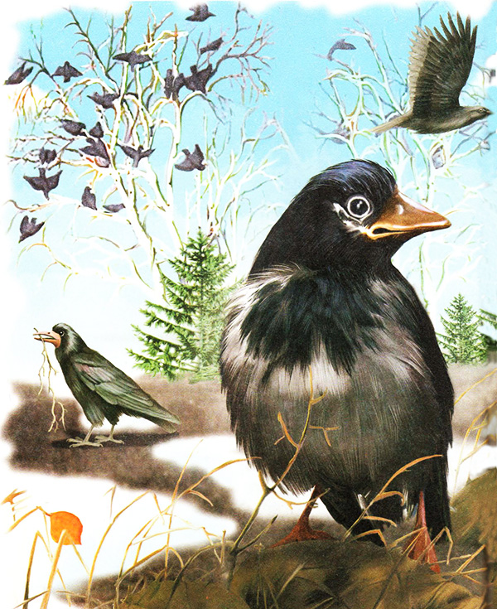
Узнай героя
Сидят на проталинах чёрные, с белыми носами. Ходят важные, тугим пером поблёскивают, носами землю ковыряют: червяков да личинок из неё потаскивают.
Грачи

Slide 32
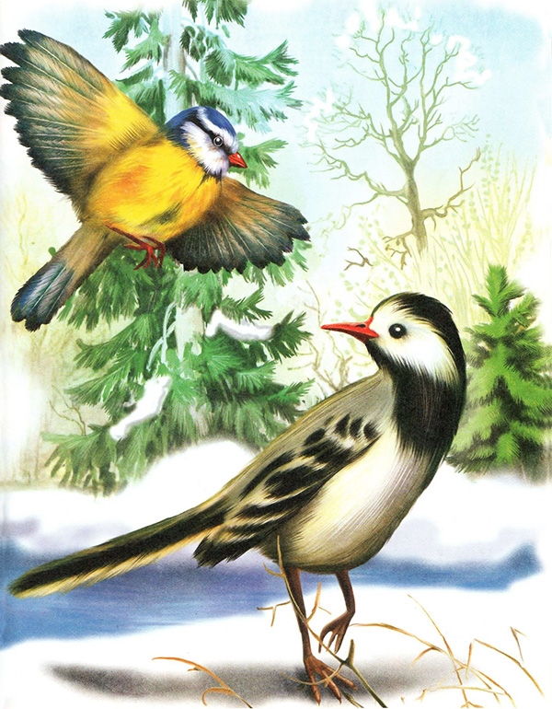
Узнай героя
Тут прилетела тоненькая чёрно-белая птичка, бегает по берегу, длинным хвостиком покачивает, пищит:
– Пи-лик! Пи-лик!
И давай ещё пуще хвостик раскачивать.
Ледоломка

Slide 33
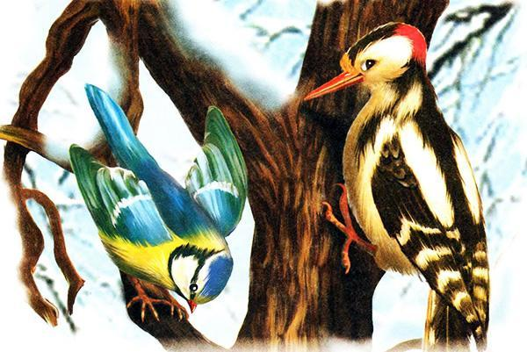
Узнай героя
Он не тужил, что не умеет петь: отыщет сучок посуше и так лихо барабанит по нему носом, что по всему лесу слышна звонкая барабанная дробь.
Дятел

Slide 34
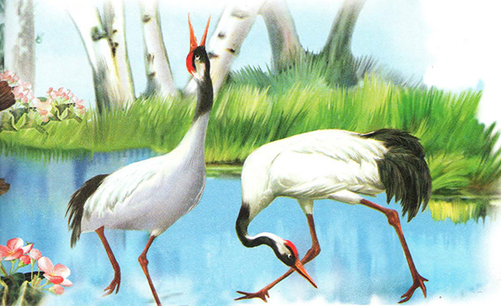
Узнай героя
И ходят на болоте такие большие птицы, каких никогда ещё Зинька не видела, – прямо с баранов ростом, и шеи у них долгие-долгие.
Журавли

Slide 35
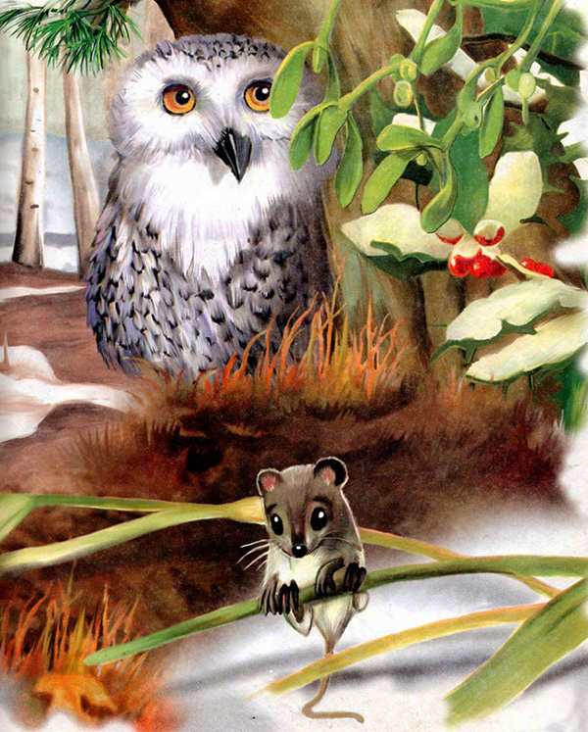
Узнай героя
Она одинаково хорошо видит и днём и ночью. И от её когтей нет спасенья ни мыши, ни куропатке, ни зайцу на земле, ни белке на дереве. Летает она совсем бесшумно, а как её трудно заметить, когда кругом снег.
Полярная сова

Slide 36
Растения и животные, леса и горы, моря, ветры, дожди, зори – весь мир вокруг нас говорит с нами всеми голосами…
Есть люди, которые переводят на наш человеческий язык – язык любви к полной красоты и чудес нашей вселенной эти голоса.

Slide 37
ЦЕЛЬ:
УЗНАТЬ СВЕДЕНИЯ О ЖИЗНИ И ТВОРЧЕСТВЕ
ОБСУДИТЬ ПРОЧИТАННЫЕ ПРОИЗВЕДЕНИЯ
ВИТАЛИЯ ВАЛЕНТИНОВИЧА БИАНКИ
ВИТАЛИЯ ВАЛЕНТИНОВИЧА БИАНКИ

Slide 38
